Slide 1
ΕΦΑΡΜΟΓΗ ΤΟΠΙΚΟΥ ΠΡΩΤΑΘΛΗΜΑΤΟΣ
ΟΜΑΔΑ 22
Τσαπάρας Αλέξανδρος – 1072824 Στεφανιώρος Μιχαήλ – 1072774
https://local-league.herokuapp.com/Local-League/main-page

Slide 2
PACT Model
People: Το βασικό κοινό μας είναι φίλαθλοι των τοπικών ομάδων της περιοχής που φιλοξενεί το πρωτάθλημα. Ωστόσο, η ιστοσελίδα απευθύνεται και σε ποδοσφαιρόφιλους από άλλες περιοχές, οι οποίοι ενδιαφέρονται για τα νέα της διοργάνωσης.
Activities: Η ιστοσελίδα μας περιέχει προγράμματα μελλοντικών αγώνων του πρωταθλήματος, καθώς επίσης και αποτελέσματα και πληροφορίες προηγούμενων. Επιπλέον, παρουσιάζεται η κατάταξη των ομάδων, όχι μόνο σύμφωνα με την συνολική βαθμολογία, αλλά και ανάλογα με τις νίκες εντός ή εκτός έδρας. Μαζί με την κατάταξη εμφανίζονται και πληροφορίες σχετικά με την πορεία κάθε ομάδας, δηλαδή νίκες, ήττες, ισοπαλίες, συνολικά γκολ και άλλα. Ακόμα, υπάρχει η δυνατότητα προβολής των πληροφοριών κάθε ομάδας ξεχωριστά, δηλαδή τους παίκτες, το γήπεδο και την διαμόρφωση των παικτών. Τέλος, οι χρήστες μπορούν να δημιουργήσουν προσωπικά προφίλ (Register) και να συνδέονται με αυτά (sign in).
Context: Η σελίδα σχεδιάστηκε για να καλύπτει ό,τι περιλαμβάνει ένα τοπικό πρωτάθλημα και τις ανάγκες των φιλάθλων. Επιπλέον, είναι κατάλληλη για όλες τις ηλικίες και αξιόπιστη και αντικειμενική για το περιεχόμενό της.
Technology: Για την κατασκευή της σελίδας χρησιμοποιήθηκαν HTML, CSS, JavaScript, NodeJs, Express, Handlebars, ενώ η βάση δεδομένων έγινε με MongoDB.

Slide 3
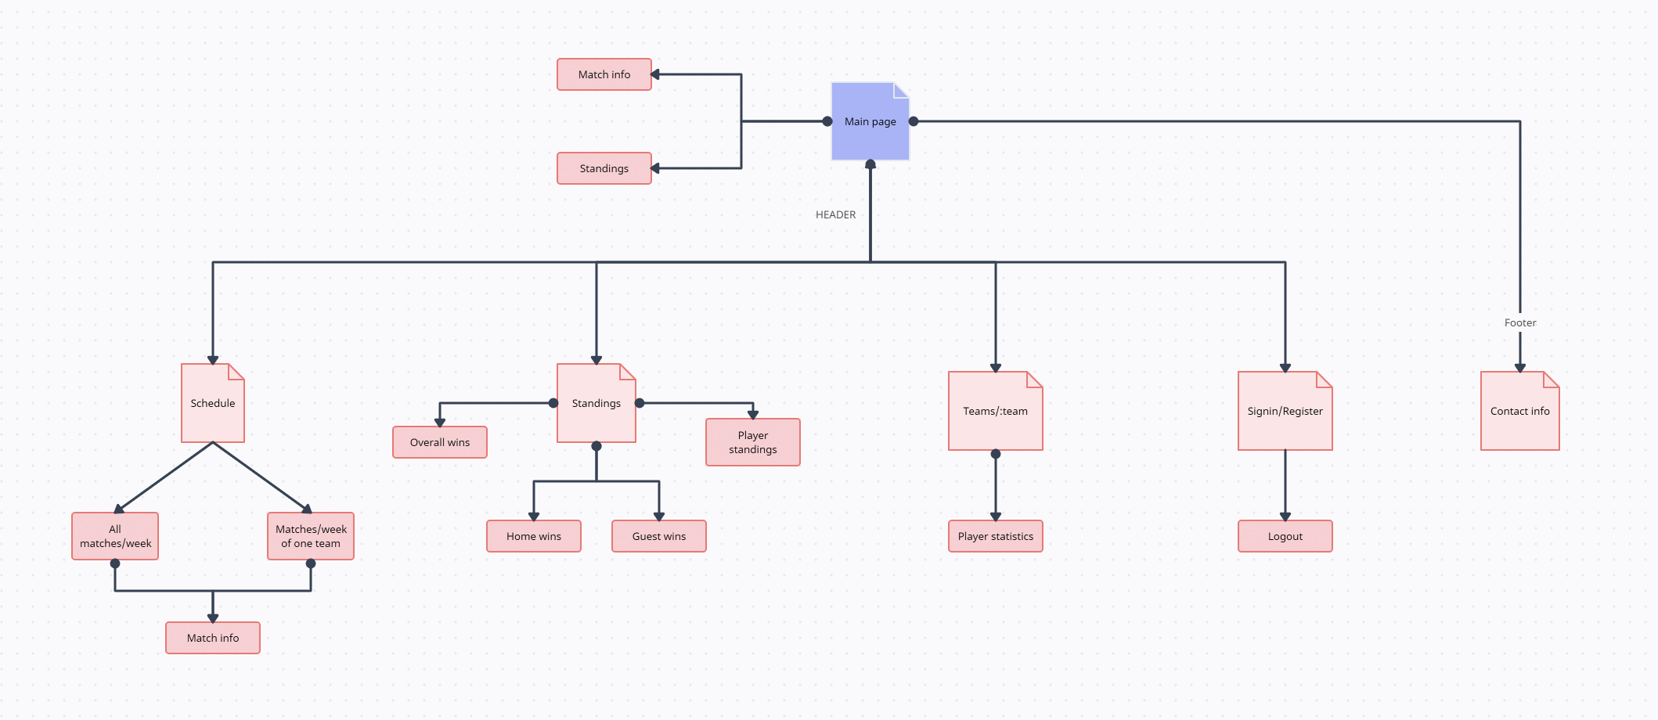
CRUD Model
Create: Οι admins έχουν την δυνατότητα να προσθέσουν δεδομένα στην σελίδα, όπως νέους αγώνες, στατιστικά για κάθε αγώνα, ομάδες, παίκτες, και περαιτέρω πληροφορίες της ομάδας και των παικτών της.
Read: Αυτή η λειτουργία επιτρέπει στους χρήστες να προβάλλουν δεδομένα που έχουν ήδη προστεθεί στο σύστημα. Για παράδειγμα, οι χρήστες μπορούν να δουν το πρόγραμμα του πρωταθλήματος για να δουν ποιες ομάδες παίζουν μεταξύ τους, ποιοι συμμετέχουν σε κάθε ομάδα και πότε και πού θα γίνουν οι αγώνες.
Update: Οι admins μπορούν να επεξεργαστούν ή να ενημερώσουν υπάρχοντα δεδομένα. Για παράδειγμα, μπορεί να ενημερώσει το σκορ ενός παιχνιδιού που έχει ήδη παιχτεί ή να επεξεργαστεί τις πληροφορίες μιας ομάδας εάν έχουν αλλάξει. Επιπλεόν πολύ σημαντικό είναι το γεγονός ότι το πρωτάθλημα μας υποστηρίζει και μεταγραφές παικτών.
Delete: Οι admins μπορούν να αφαιρέσουν δεδομένα από το σύστημα εάν δεν χρειάζονται πλέον ή είναι λανθασμένα.

